Slide 1
Улучшение организационного роста посредством обучения и развития в налоговой организации Азербайджанской Республики

Slide 2
Демографическая информация
Женщины составляют 16% от общего числа сотрудников и 10% от числа руководства
Общее число сотрудников: 3683
Текучесть кадров – 2%
(66 чел.)
Добровольных – 62%
Принудительных – 38%
причины:
назначение на гос. предприятия (11)
переезд за границу (2)
новая работа (28)
причины:
пенсионный возраст (18)
смерть (2)
дисциплинарная мера (4)
военная служба(1)
1 январь – 1 сентябрь, 2023
(только штатные работникиi)
Возрастные категории уволенных сотрудников:
Бэби-бумеры – 27 чел.
Поколение X – 9 чел.
Поколение Y – 27 чел.
Поколение Z – 3 чел.
2

Slide 3
Основные цели по Управлению человеческими ресурсами на 2022-2025 годы
Повышение опыта и удовлетворенности сотрудников за счет реализации программ по привлечению, развитию и поощрению талантов.
Развитие
Привлечение
Поощрение
3
3

Slide 4
Вводная программа для новых сотрудников
Приветствие и эффективная интеграция новых сотрудников в организацию
Тренинговая программа
ГНС и ее структура
Правила этического поведения
Информационная безопасность
Общее налоговое законодательство и администрирование
Налогообложение
Программное обеспечение, используемое во время работы (AVIS)
Обучение в процессе работы
Экзамен
4

Slide 5
Цифровизация и повышение квалификаций
APCIT
APCTP-I
APCTP-II
Оцифрованные тренинги ключевых функциональных направлений
Аудит/Декларация/Риски
Экономический анализ
Оперативный налоговый контроль
Юридическое право
Comparative Tax Policy and Administration
(Сравнительная налоговая политика и администрирование)
Сертификат профессионального бухгалтера
93% сотрудников из 13-ти функциональных подразделений прошли обучение по повышению квалификации
77% сотрудников, в общем задействованных на тренинги, прошли обучение в дистанционном формате
Топ 10% сотрудников набрали на последних экзаменах 98+
Notes:
Audit+Risk+Bəyannamə - 611
Hüquq – 90
OVN – 574
İqtisadi təhlil – 195
Aksiz – 6
Qeydiyyat/uçot – 123
İdxal-ixrac – 25 (24)
Öhdəlik – 135 (52)
İstintaq – 38
Əməliyyat – 17 (19)
Xidmət – 84 (52)
Ümumi – 1898 (147)
*mörtərizədə olan hələ ki, təlimə cəlb edilməyənlərin sayıdır
E-learning

Slide 6
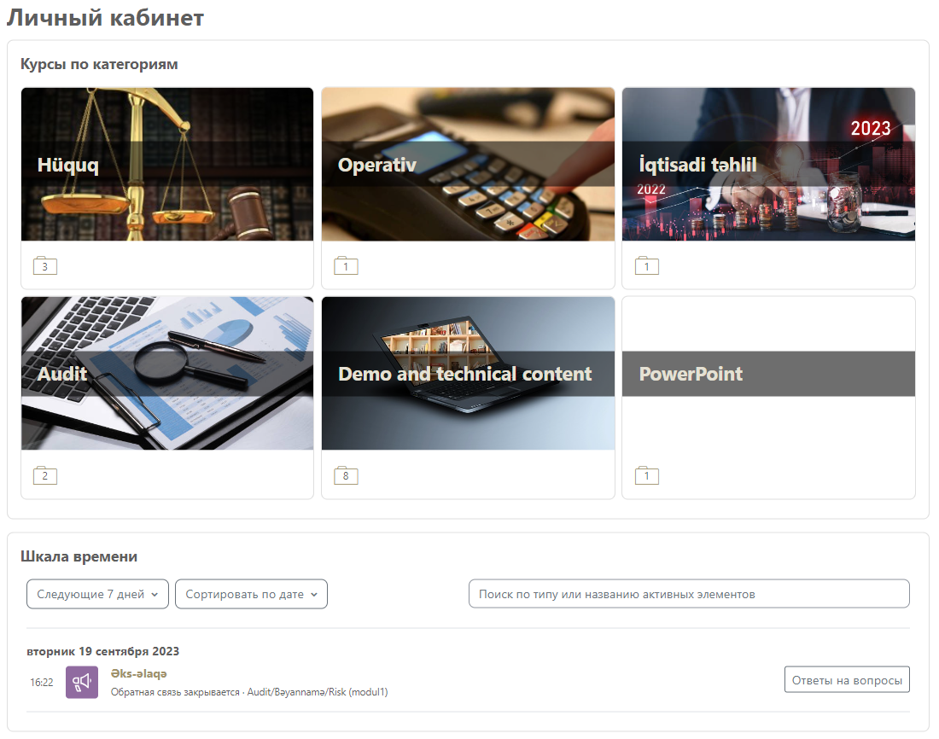
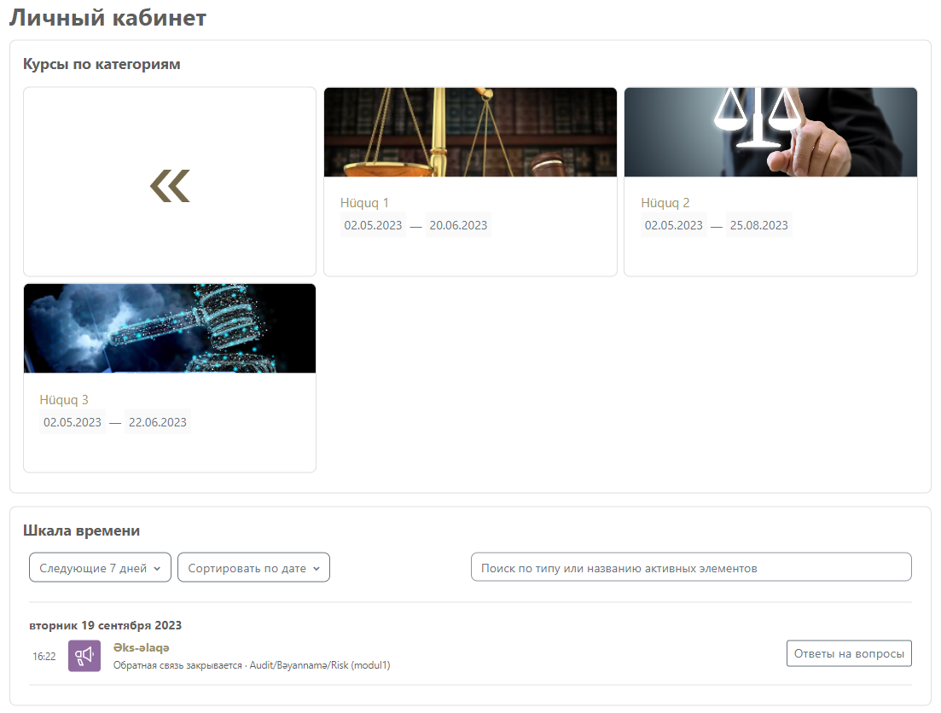
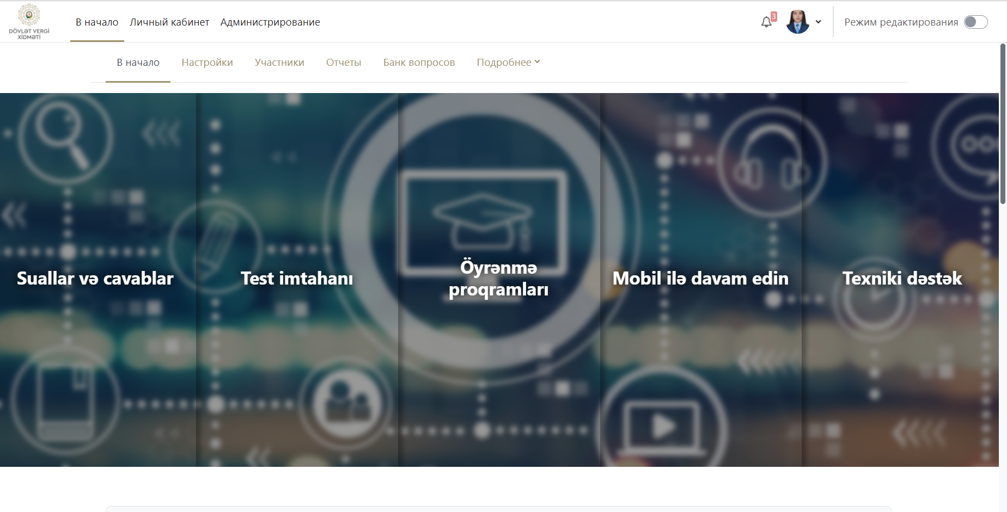
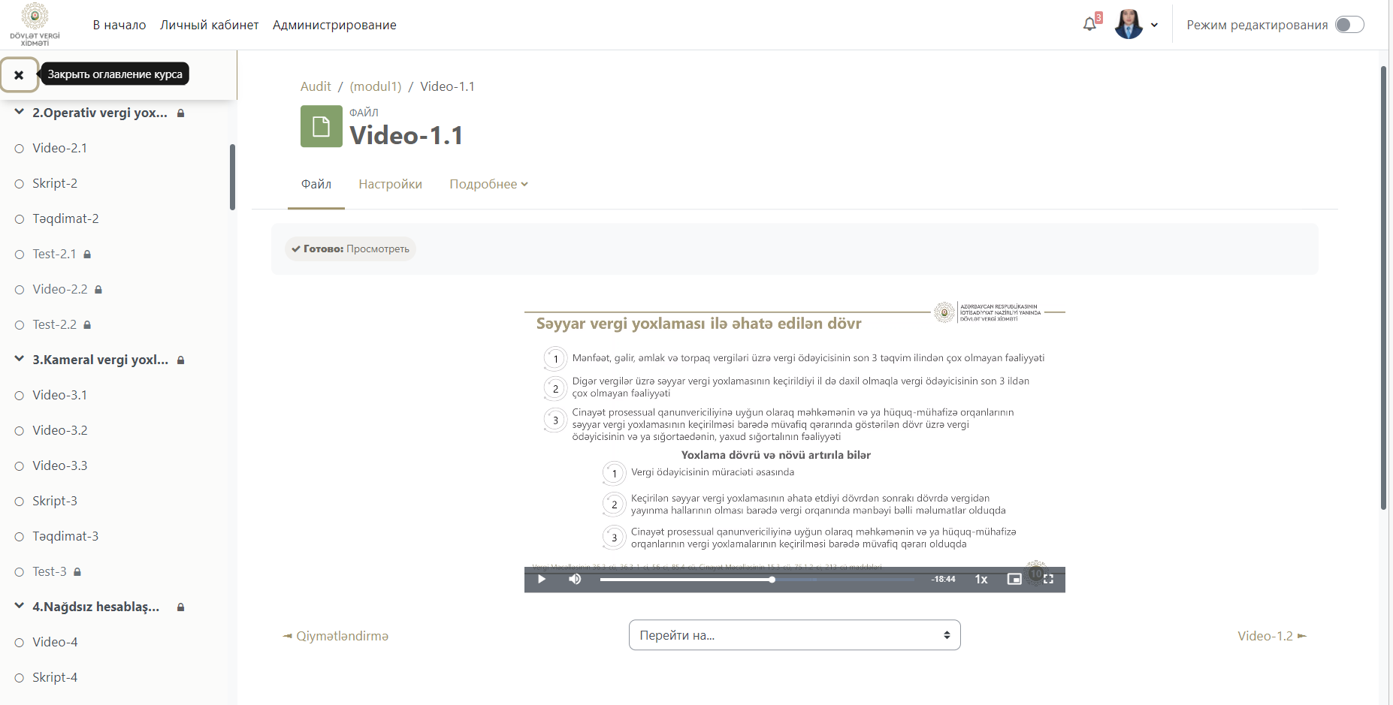
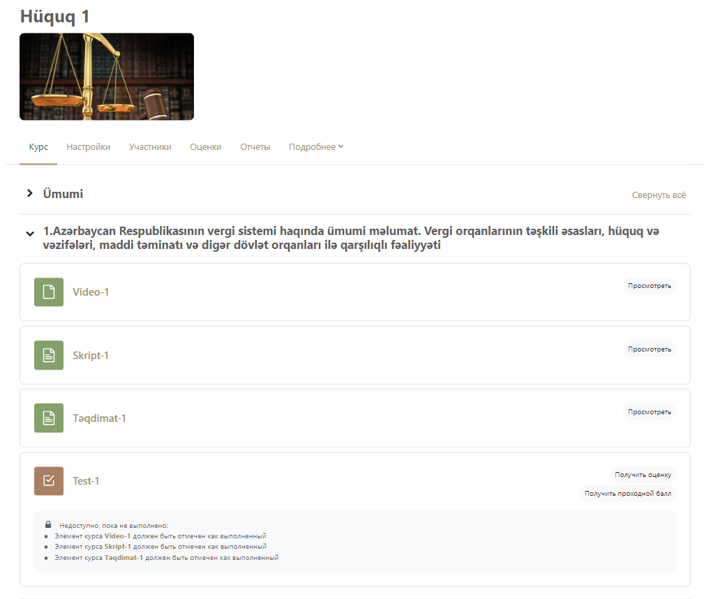
LMS

Slide 7
Проекты оценки – 360֯ и лидерского потенциала
Выявление управленческих компетенций и определение
степени их значимости
На основе сценариев работы написание
соответствующих тестовых заданий
и формирование банка тестов
Разработка метода оценки
Проведение тестового экзамена для оценки
кандидатов на средние и высшие руководящие должности
Создание инструмента всесторонней оценки (360֯ ) для
внутренней оценки высших должностных лиц
7

Slide 8
Тренинги лидерства для руководителей среднего и высшего звена
ЗАВЕРШЕННЫЕ
ПРЕДСТОЯЩИЕ
420+ руководителей среднего звена
40+ руководителей высшего звена
Лидерство через Коучинг
Эмоциональный интеллект
Лидерские навыки
Успешное управление командой
Предоставление и получение конструктивной обратной связи
Стратегическое планирование и реализация
Управление изменениями
Оснащение управленческой команды современными навыками и мышлением, которые повышают адаптируемость, коммуникацию и эффективность в современной развивающейся бизнес-среде, уважая при этом их ценный опыт
8

Slide 9
Карта обучения и развития за 2022-2024 годы
Вовлечение руководителей среднего звена в обучение лидерским качествам
Определение необходимых компетенций для руководителей среднего и высшего звена
Цифровизация тренингов по функциональным направлениям
LMS - приложение для платформы электронного обучения
Назначение преемников на руководящие должности высшего звена и применение процесса наставничества
Профессиональная подготовка функциональных областей
Тренинги лидерства для руководителей высшего звена
Внедрение инструментов оценки лидерства (360 и LPA*)
Завершено
Продолжается
Еще не начато
ККО*для сотрудников точек соприкосновения
9
*оценка лидерского потенциала
**клиент ориентированная культура обслуживания - тренинг

Slide 10
Благодарим за внимание!

